Slide 1


Anthony BRYCKAERT
BTS SN IR 2022
Revue finale
Pikawa

Slide 2

Table des matières
Présentation du projet
Cahier des charges
Analyse et conception du logiciel
Tests de validation et Conclusion

Slide 3
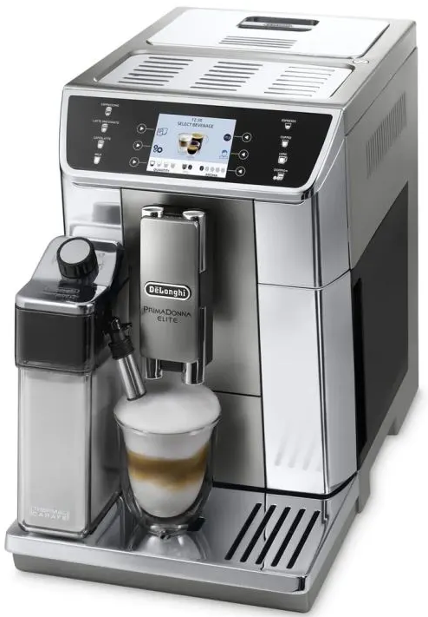
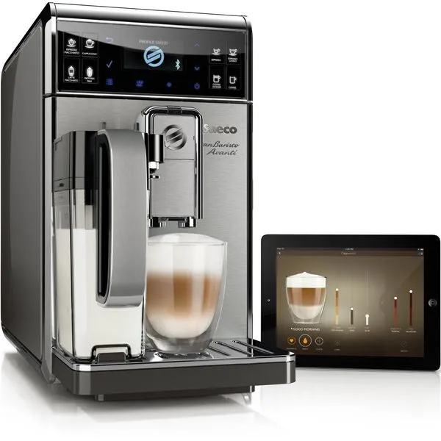
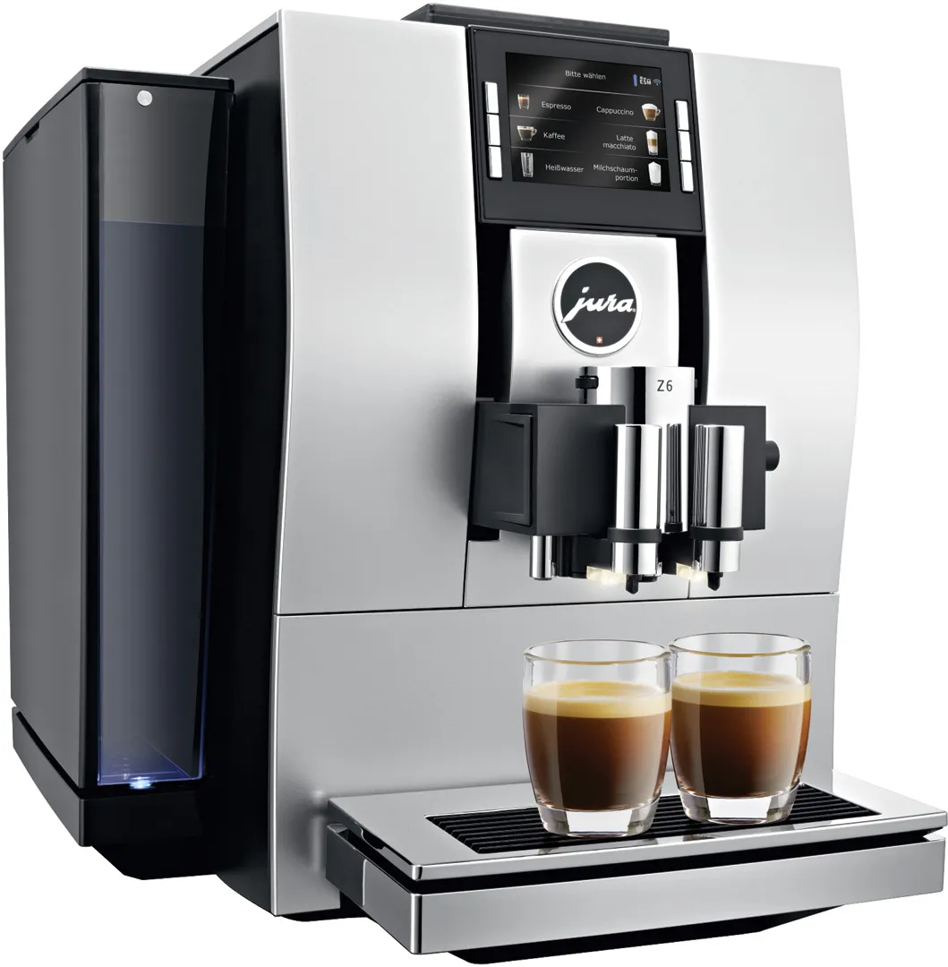
Expression du besoin
Analyse de l'existant :
Jura Z6
PrimaDonna Elite
Saeco Granbaristo Avanti
Actuellement, il n’existe pas de solutions équivalentes pour des machines à capsules.

Slide 4
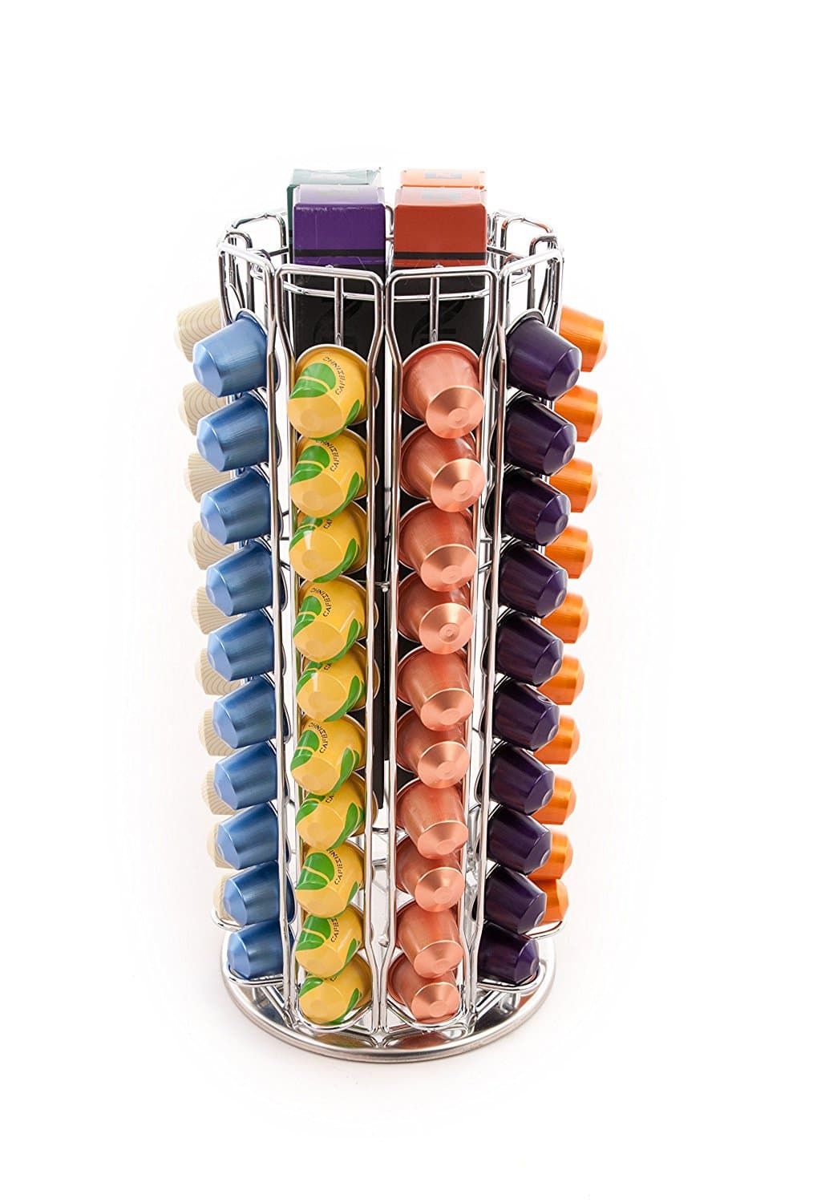


Présentation du projet
Qu'est ce que le projet Pikawa ?
C’est une machine à café automatique connectée pilotable directement
depuis un écran tactile.
Suivre l’entretien de la machine
Lancer préparation d’un café
Recevoir les alertes (eau, bac, tasse)

Slide 5
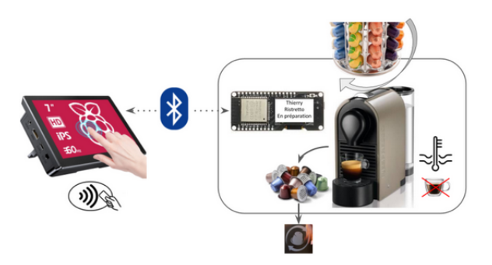

Synoptique du système
ESP32 :
Mesure niveau eau, bac, présence tasse, capsule
Sélectionne la capsule, lance la préparation
Raspberry Pi 4 :
Commande la machine à café
Bluetooth V4.2
Ecran tactile :
Affichage du menu de commande, suivi entretien
Base de données :
Stocke les informations sur les capsules, les statistiques, les préférences utilisateur, le stock du magasin

Slide 6

Cahier des charges
L’application doit permettre de :
Lancer la préparation d’un café avec la possibilité de choisir le type de capsules et de longueur
Visualiser les alertes (erreur capsule, bac à capsules plein, niveau d’eau insuffisant, absence tasse)
Suivre l’état de vie de la machine à café
Communiquer avec la machine via une liaison sans fil

Slide 7
Equipe
Étudiant 1 EC | Étudiant 2 EC | Étudiant 3 IR | Étudiant 4 IR non attribué
Mesurer le niveau d’eau Vérifier la Présence/Absence de capsules Détecter la présence/absence de tasse Afficher localement les paramètres de la machine Communiquer avec la machine via une liaison sans fil | Positionner la magasin en fonction du choix de la capsule Libérer/bloquer la/les capsule(s) Chauffer l’eau Maintenir la capsule lors de la préparation d’un café Assurer un dosage correct d’eau en fonction du type de boisson | Lancer la préparation d’un café avec la possibilité de choisir le type de capsule et de longueur Visualiser les alertes Suivre l’état de vie de la machine à café Communiquer avec la machine via une liaison sans fil | Identifier l’utilisateur par badge RFID Paramétrer les préférences de l’utilisateur Informer l’utilisateur de sa “santé” à partir du nb cafés/jour, taux de caféine recommandé Programmer la préparation d’un café

Slide 8
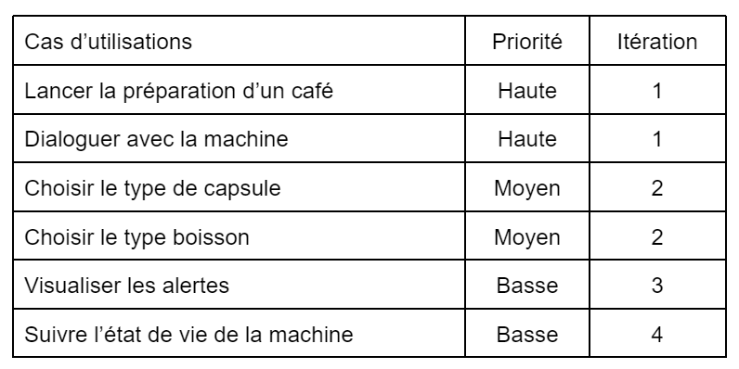

Planification des tâches

Slide 9


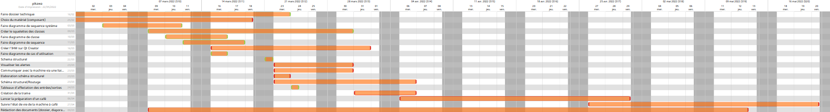

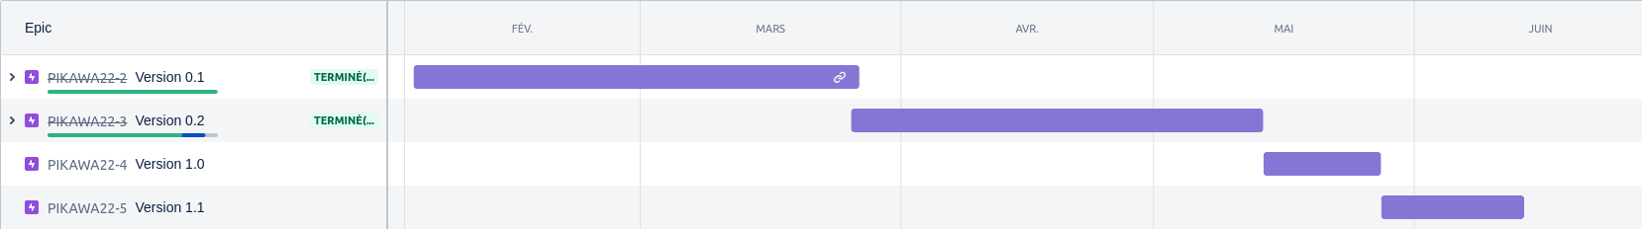
Planification

Slide 10





Les ressources logicielles
Outil de gestion de projet collaboratif
BOUML
Qt Creator (EDI)
Gestion de versions

Slide 11



Les ressources de développement
Poste de développement
GNU/Linux Ubuntu 20.04 LTS
Bibliothèque logicielle orientée objet développée en C++ Version 5.12.8
Langage orienté objet C++11

Slide 12
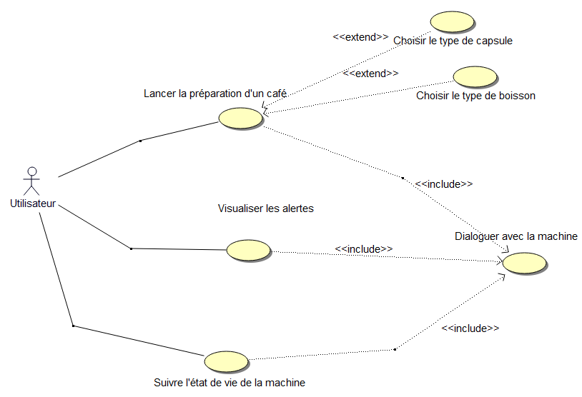
Diagramme de cas d’utilisation

Slide 13

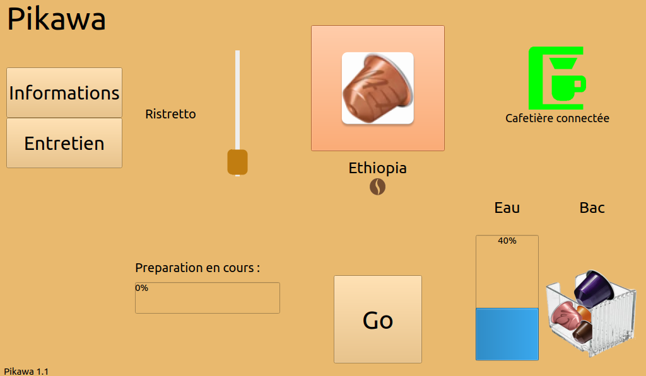
IHM : Choisir le type de capsules et de longueur
Page d'accueil
Sélection de la longueur
LUNGO
RISTRETTO
ESPRESSO
Sélection d’une capsule
3
2
1
Stacked widgets
Notes:
Faire le lien entre Cas d’utilisation et IHM

Slide 14
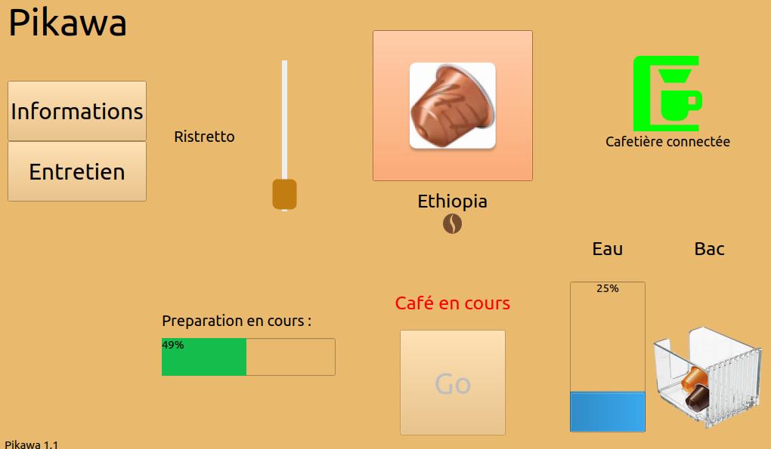
IHM : Lancer la préparation d’un café
Page d'accueil
Avancement de la préparation
Bouton pour lancer la préparation
Notes:
Ajouter transition

Slide 15
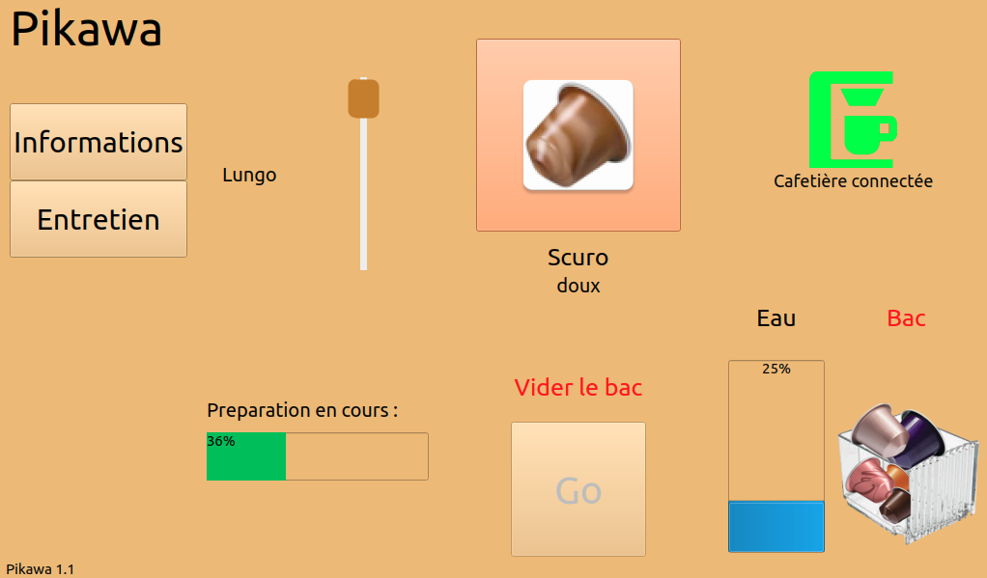
IHM : Visualiser les alertes
Page d'accueil
États des alertes : réservoir d’eau, bac à capsules, etc …
Notes:
Ajouter transition

Slide 16
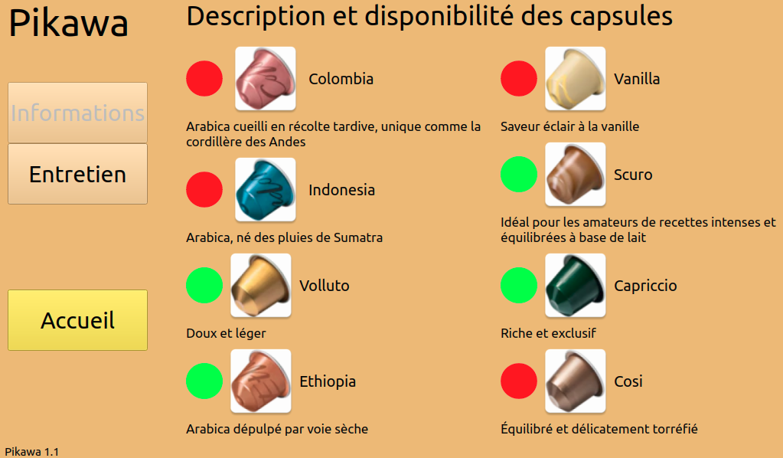
IHM
Page Informations
Indicateur de présence de la capsule dans le magasin
Stacked widgets
Notes:
Est-ce vraiment utile ? Il y a une démo après

Slide 17
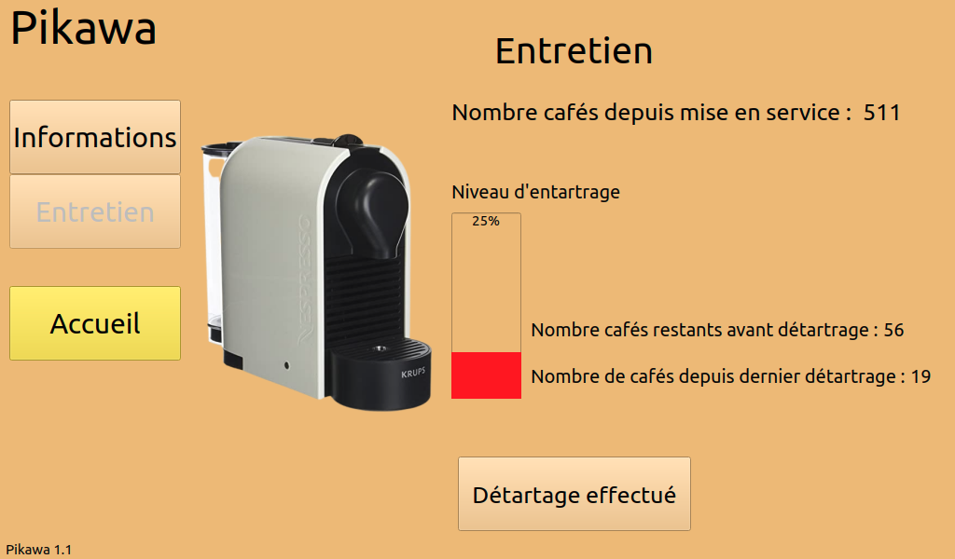
IHM : Suivre l’état de vie de la machine
Page entretien
Statistiques d’entretien
Notes:
Ajouter transition

Slide 18

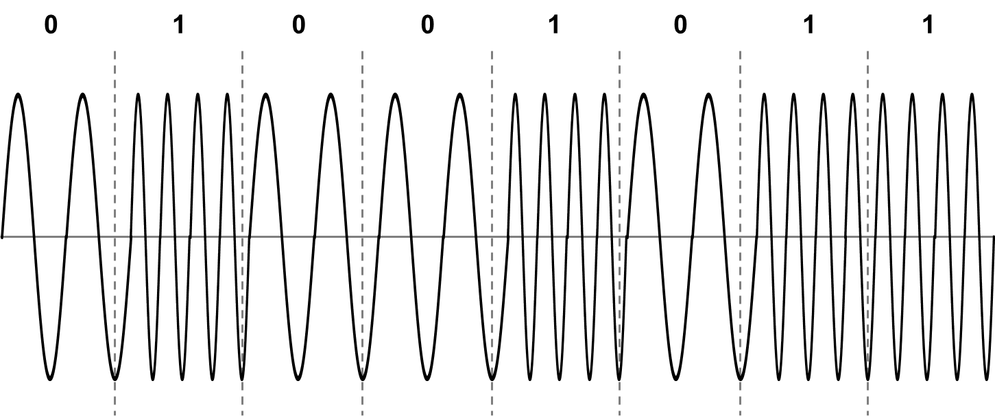
Liaison Pikawa
Version 4.2
Modulation : FSK
Critères de choix :
Disponible sur la Raspberry Pi et ESP32
Permet l'échange bidirectionnel de données
Portée 10-15 mètres
Débit 3 Mbit/s
API disponible sous Qt5
Rapidité de modulation: 1 M baud/s
Fréquence de 2,4 GHz

Slide 19
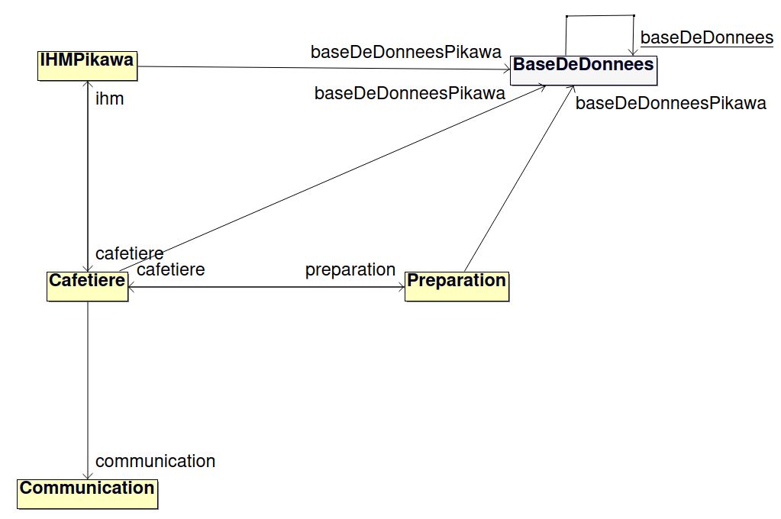
Architecture logicielle

Slide 20

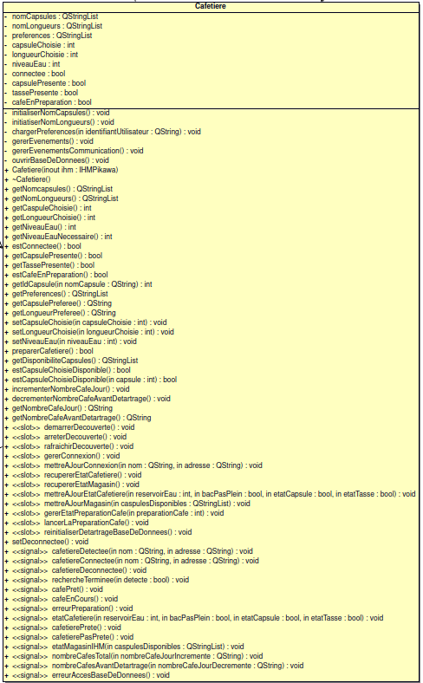
Architecture logicielle : classe Cafetière
Attributs :
Méthodes :

Slide 21

Base de données
Système de base de données : SQLite
Critères de choix :
Performance
Utilisée dans les appareils embarqués
Pas d’architecture client-serveur
Partie intégrante du programme
pikawa.db
Missions :
Récupérer des champs et les afficher
Mettre à jour les statistiques
Vérifier la disponibilité des capsules

Slide 22
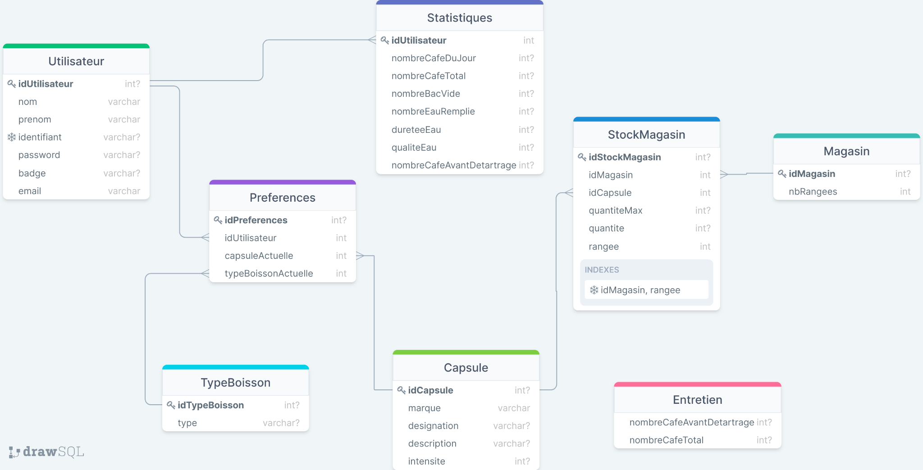
Structure de la base de données

Slide 23
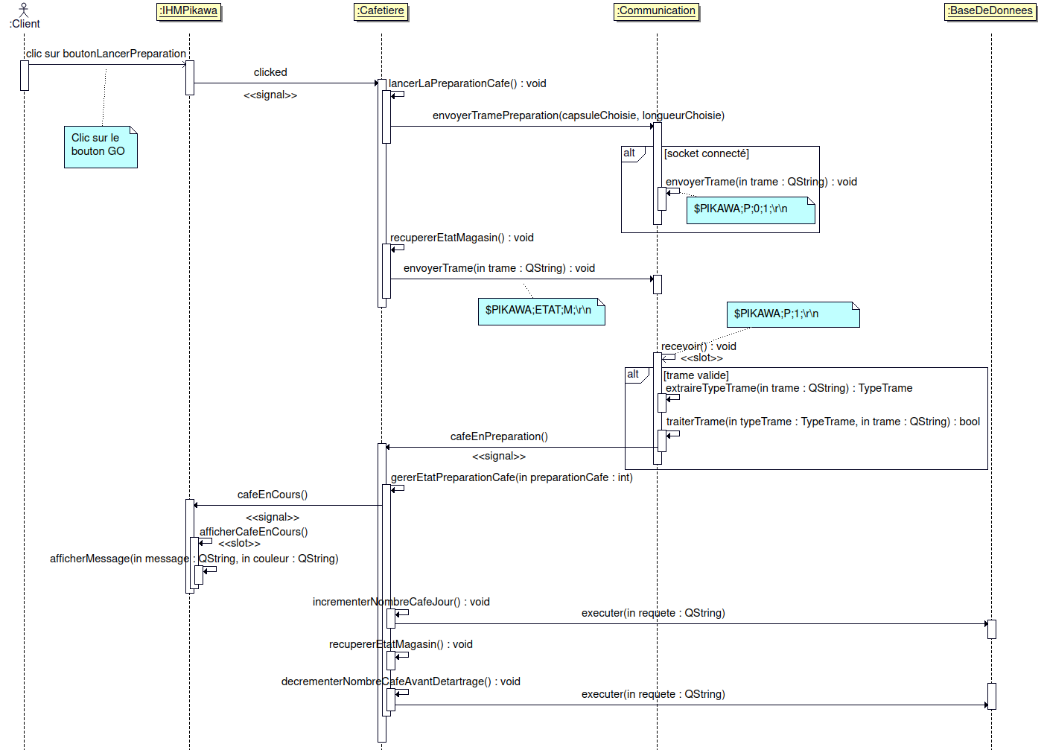
Scénario: Lancer préparation café
Notes:
A partir de cette diapo, le “fil rouge” c’est “Lancer préparation café”

Slide 24

Recevoir des données
connect(socketBluetoothPikawa, SIGNAL(readyRead()), this, SLOT(recevoir()));
Ce signal est émis à chaque fois que de nouvelles données sont disponibles
void Communication::recevoir() { QByteArray donnees; donnees = socketBluetoothPikawa->readAll(); trameRecue += QString(donnees.data()); if(estTrameValide(trameRecue)) { TypeTrame typeTrame = extraireTypeTrame(trameRecue); traiterTrame(typeTrame, trameRecue); trameRecue.clear(); } }
La classe QByteArray fournit un tableau d'octets
Construit un objet QString avec les données stockées dans le tableau d'octets
Efface le contenu de la trame pour la prochaine réception

Slide 25
Scénario : Extraire type trame
Construit un objet QString avec la trame passée en argument sans les délimiteurs
TypeTrame Communication::extraireTypeTrame(QString trame) { QStringList champs = trame.split(QLatin1Char(DELIMITEUR), QString::SkipEmptyParts); QString type = champs[CHAMP_TYPE_TRAME]; if(type == ETAT_CAFETIERE) return TypeTrame::EtatCafetiere; else if(type == ETAT_MAGASIN) return TypeTrame::EtatMagasin; else if(type == ETAT_PREPARATION) return TypeTrame::EtatPreparation; else if(type == TRAME_ERREUR) return TypeTrame::ErreurPreparation; else return TypeTrame::Inconnue; return TypeTrame::Inconnue; }
Construit un objet QString avec la trame et comme indice la constante
#define CHAMP_TYPE_TRAME 1
Tests pour trouver le type de trame
#define ETAT_CAFETIERE "C" #define ETAT_MAGASIN "M" #define ETAT_PREPARATION "P" #define TRAME_ERREUR "ERREUR"
Retourne l’indice de l'énumération
enum TypeTrame { Inconnue = -1, EtatCafetiere, EtatMagasin, EtatPreparation, ErreurPreparation, NbTrames };

Slide 26
Scénario : Incrémenter le nombre de cafés
Requête pour de récupérer les enregistrement
Format : SELECT champ FROM nom_table WHERE condition ;
Exemple : SELECT nombreCafeTotal FROM Entretien;
En C ++ :
QString requete = "SELECT nombreCafeTotal FROM Entretien"; QString nombreCafeJour; baseDeDonneesPikawa->recuperer(requete, nombreCafeJour);
Requête de mise à jour d’un champ :
Format : UPDATE nom_table SET champ = valeur;
Exemple : UPDATE Entretien SET nombreCafeJourIncremente= 5;
En C ++ :
QString nombreCafeJourIncremente = QString::number(nombreCafeJour.toInt() + 1); requete = "UPDATE Entretien SET nombreCafeTotal = " + nombreCafeJourIncremente; baseDeDonneesPikawa->executer(requete);
Notes:
Et la base de données ?! Restons sur la “Lancer préparation café” : il y a deux requêtes

Slide 27

Protocole Pikawa
En tête | Champ | Fin
$PIKAWA | ; | \r\n
Trames états :
Etat cafetière $PIKAWA;ETAT;C;\r\n
Etat magasin $PIKAWA;ETAT;M;\r\n
Réponse :
$PIKAWA;C;EAU;BAC;CASPULE;TASSE;\r\n
$PIKAWA;M;R1;R2;R3;R4;R5;R6;R7;R8;\r\n
logiciel → cafetière
cafetière→ logiciel
Trames de préparation :
$PIKAWA;P;NUMERO_RANGE;LONGUEUR;\r\n
Réponse :
$PIKAWA;P;ETAT;\r\n
logiciel → cafetière
cafetière→ logiciel

Slide 28



Protocole Pikawa
Logiciel Pikawa
Client
ESP32
Serveur
PIKAWA;P;7;2;\r\n
Préparation scuro expresso
lancerPreparationCafe();
recevoir();
PIKAWA;P;1;\r\n
Préparation en cours
recupererEtatMagasin();
recevoir();
recevoir();
recevoir();
$PIKAWA;ETAT;M;\r\n
Demande d’état magasin
$PIKAWA;C;700;1;1;0;\r\n
Réponse état cafetière
$PIKAWA;M;0;1;1;0;1;0;1;0;\r\n
Réponse état magasin
PIKAWA;P;0;\r\n
Café prêt
Notes:
Voir “Lancer préparation café”

Slide 29
Tests de validation
Cas d’utilisation | Résultat*
Lancer la préparation d’un café | OK
Dialoguer avec la machine | OK
Choisir le type capsule | OK
Choisir le type de longueur | OK
Visualiser les alertes | OK
Suivre état de vie de la machine | OK
* Avec le simulateur de cafetière
Notes:
Je simplifierais ce tableau. Ce tableau a sa place dans un dossier mais il est trop détaillé pour un diaporama.

Slide 30

Conclusion
Proposition d’amélioration :
Amélioration du protocole (acquittement)
Affecter les capsules dans le magasin
LaSalle Avignon Session 2022

